Slide 1





SOBRE
RUEDAS

Slide 2
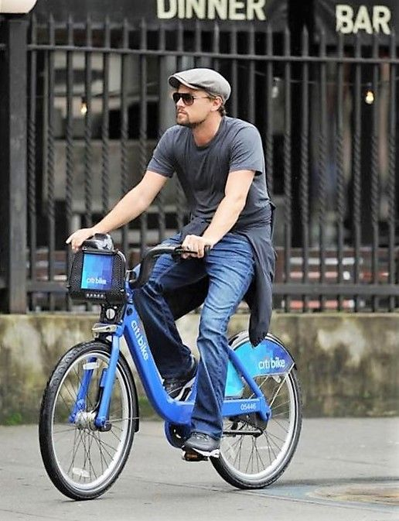
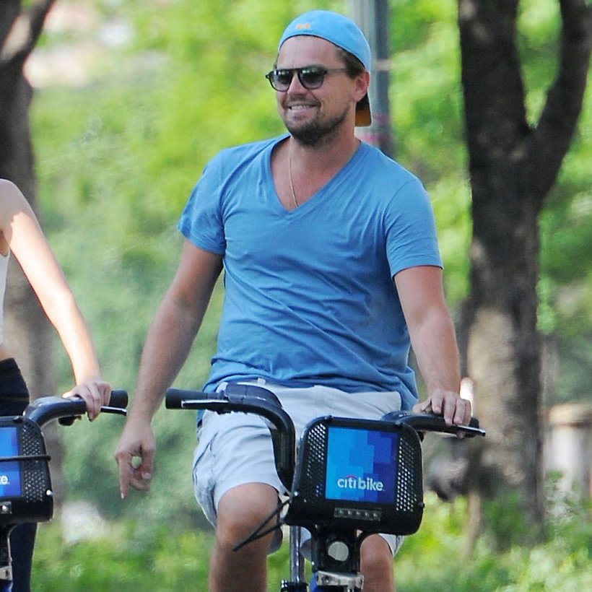
Leonardo Di Caprio

Slide 3
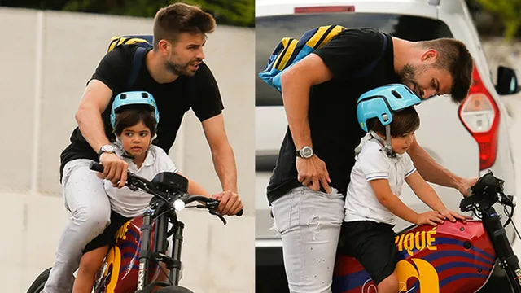
Gerard Piqué

Slide 4
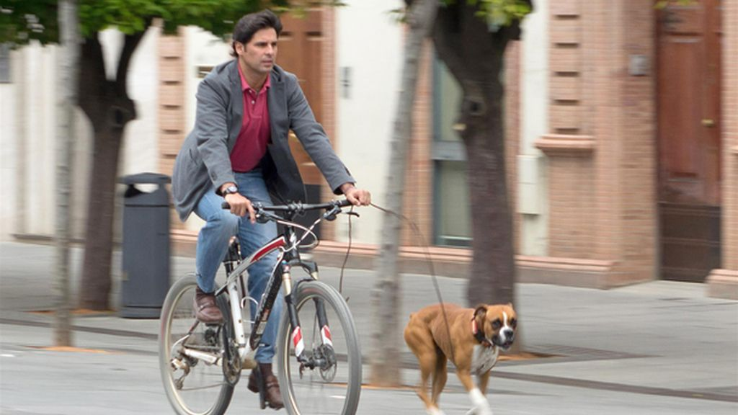
Francisco Rivera.

Slide 5
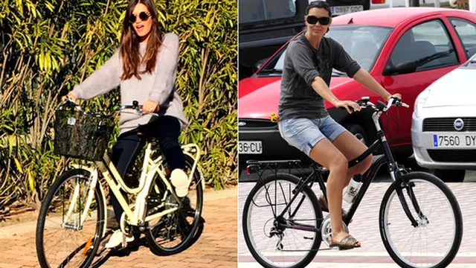
Sara Carbonero y Mar Flores.

Slide 6
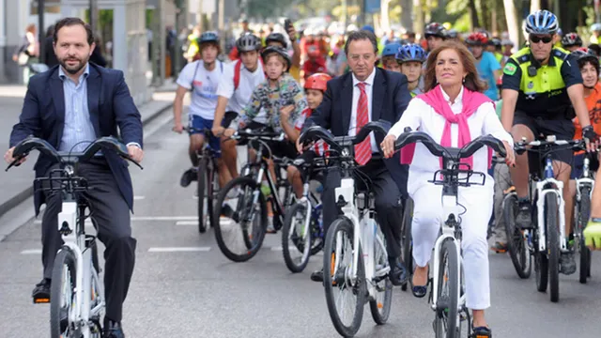
Ana Botella de Aznar

Slide 7
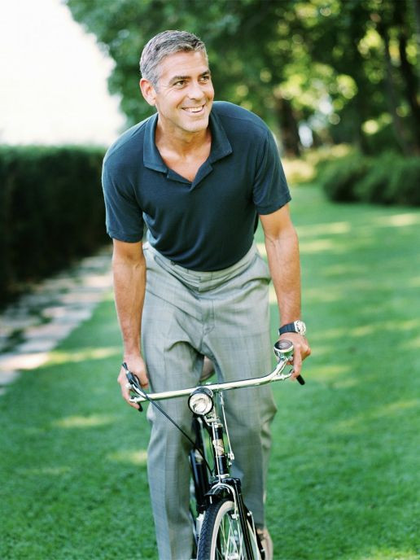

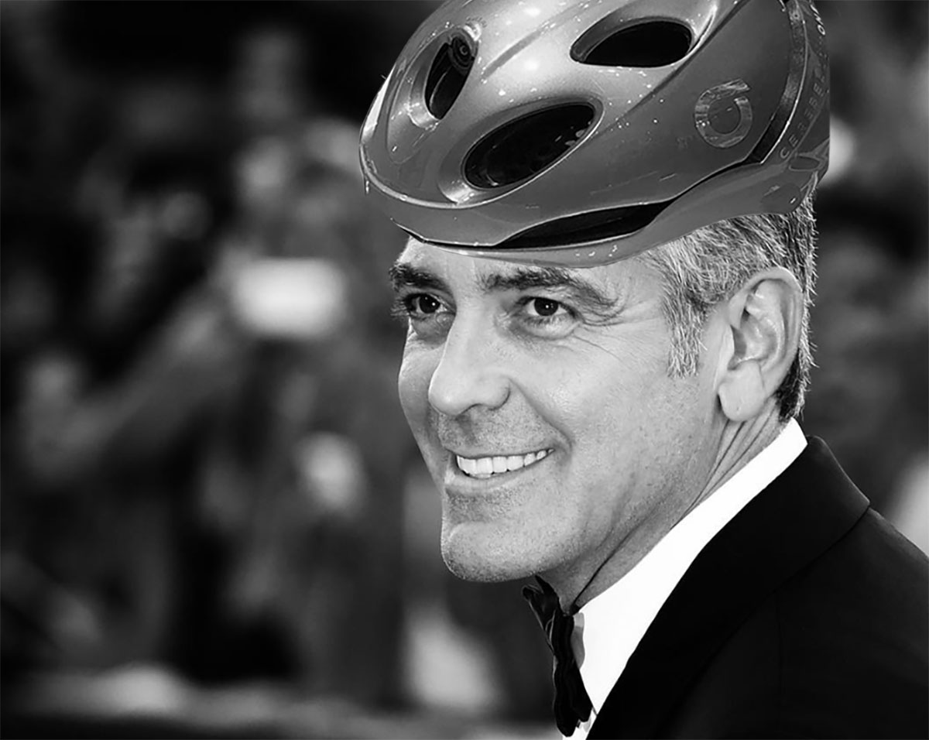
George Clooney

Slide 8

Nunca antes la bicicleta ha estado tan de moda. Utilizar la bici como medio de transporte es un hábito consolidado en bastantes ciudades europeas, incluida España. ¡Descubre todos sus beneficios!

Slide 9
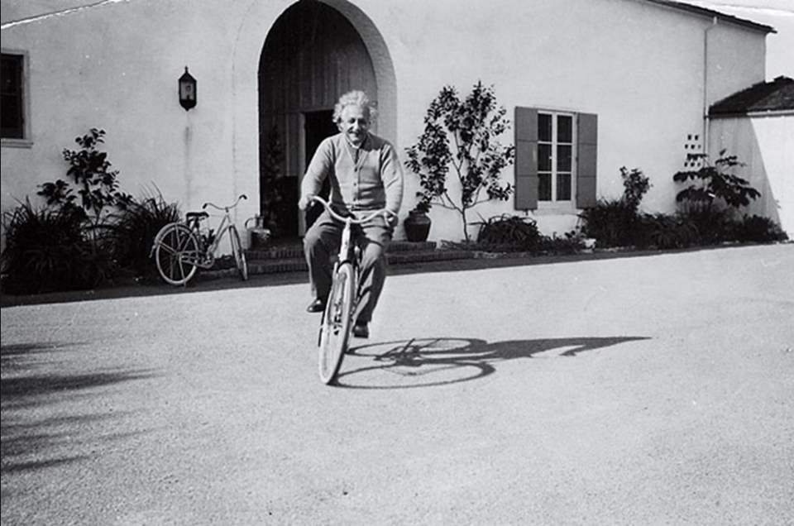
Albert Einstein

Slide 10
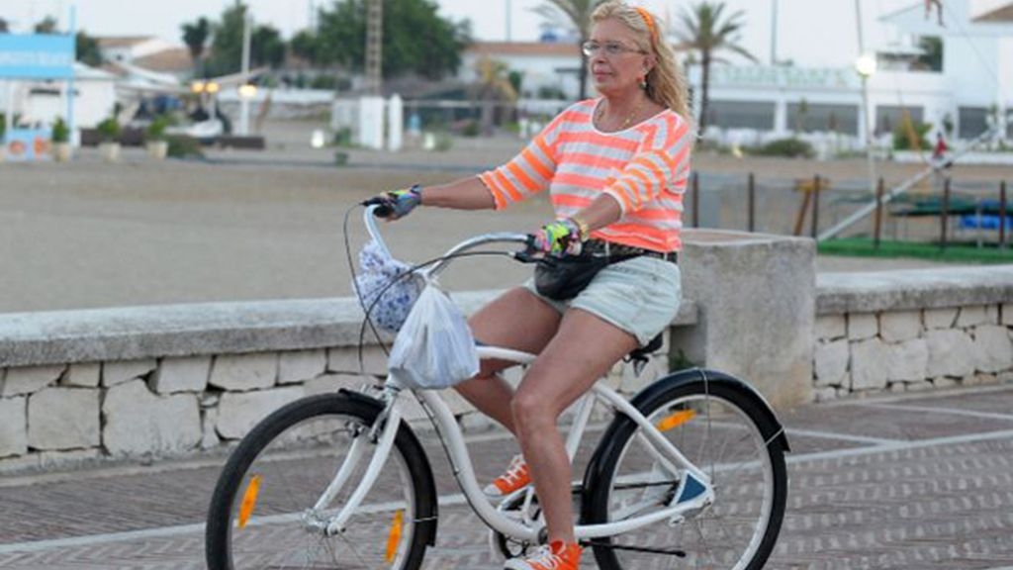
Barbara Rey

Slide 11
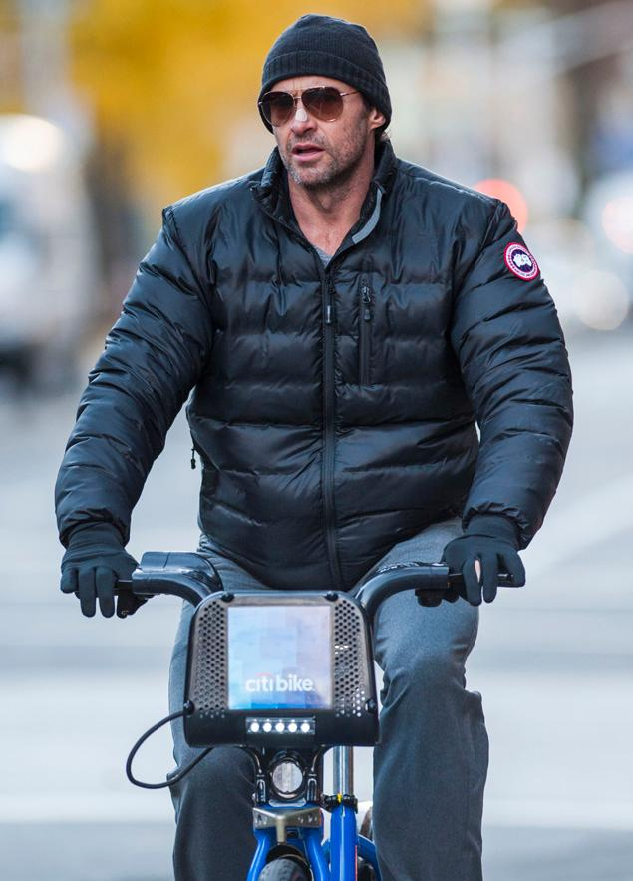
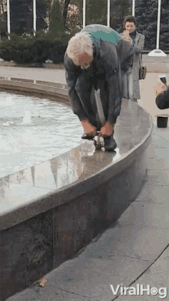
Hugh Jackman

Slide 12
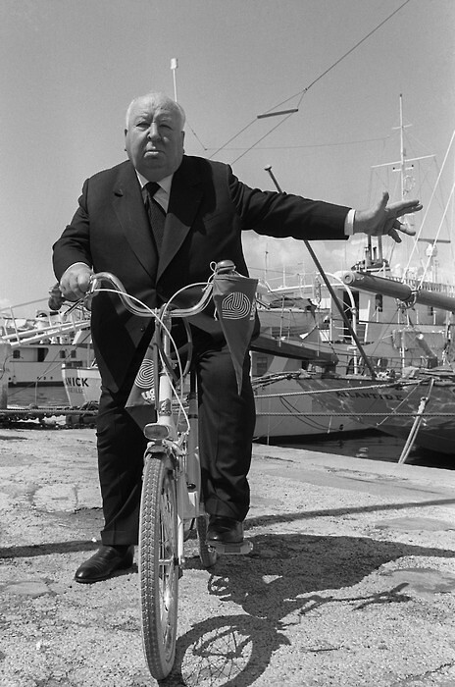
ALFREC HICOZ

Slide 13
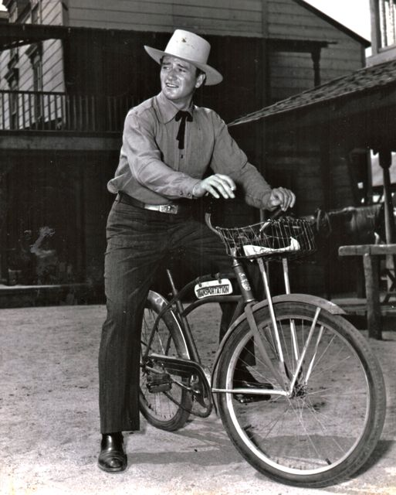
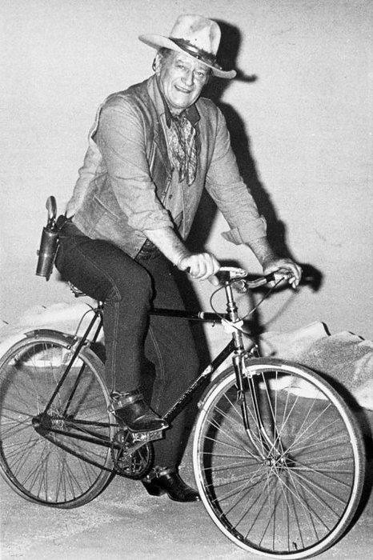
John Wayne

Slide 14


Slide 15
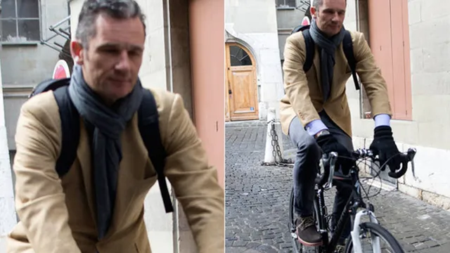
Iñaki Urdangarín

Slide 16
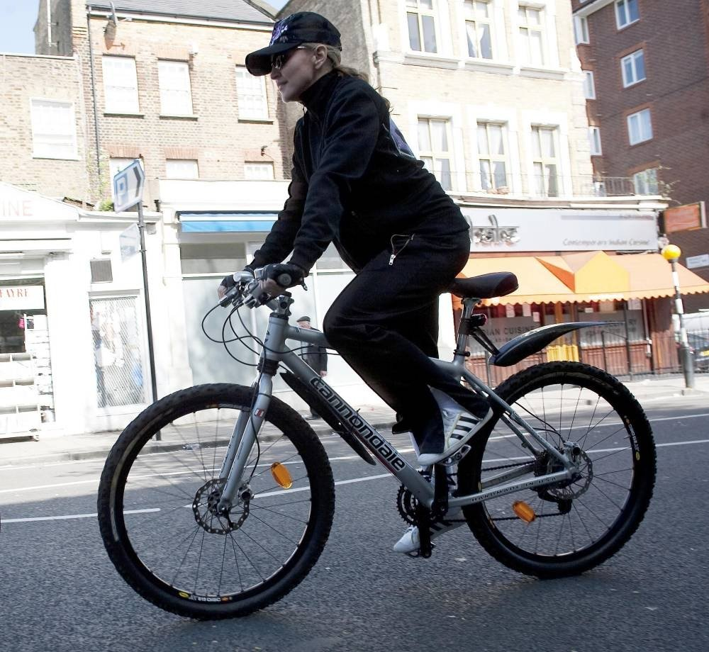
Madonna

Slide 17
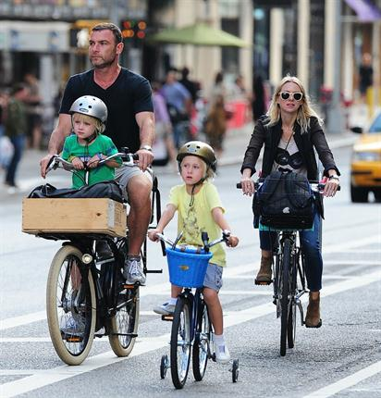
La familia Schrieber Watts

Slide 18
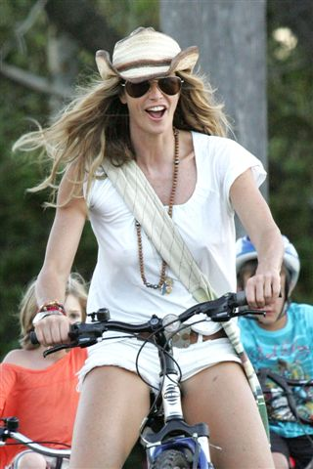
Elle Mc Pherson

Slide 19
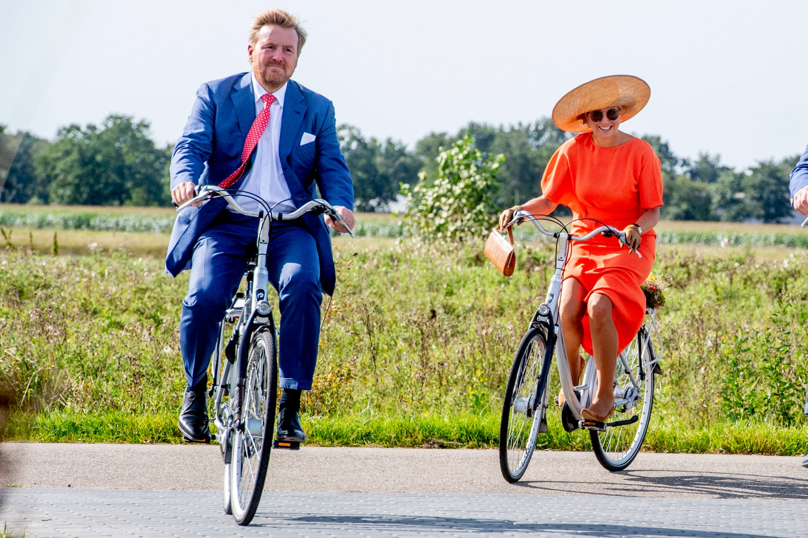
Los reyes Guillermo Alejandro y Máxima de Holanda

Slide 20
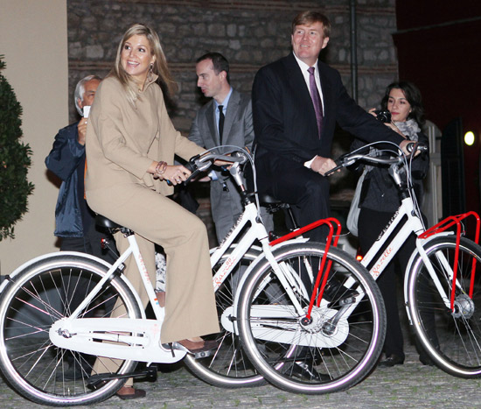
Guillermo y Máxima de Holanda,

Slide 21
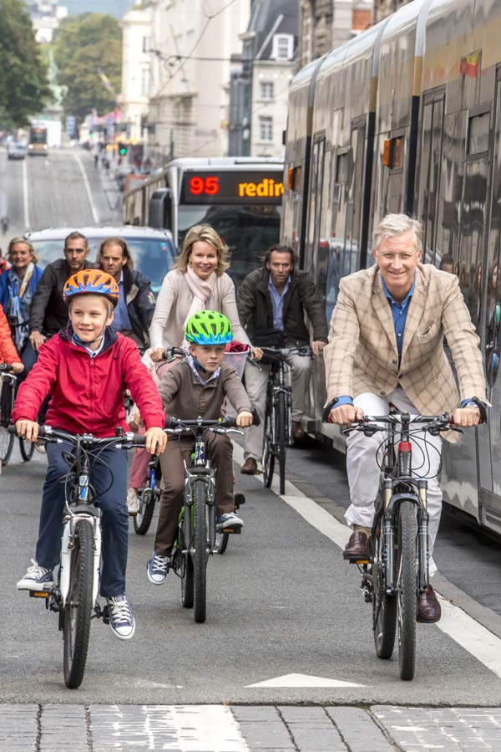
Felipe y Matilde de los belga

Slide 22
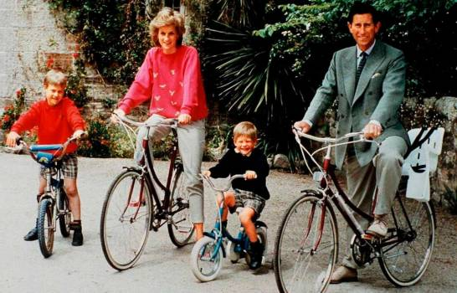
Imagen de la infancia del duque de Sussex, Harry, junto su familia

Slide 23
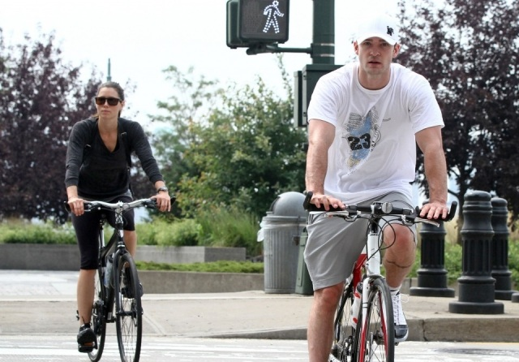
Jessica Biel y Justin Timberlake

Slide 24
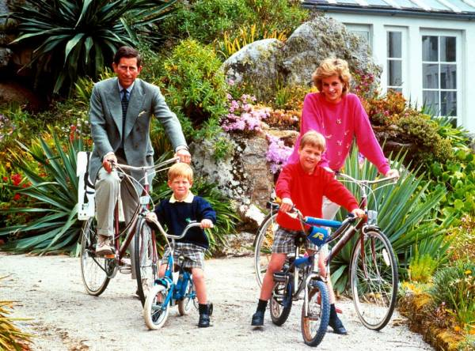
Imagen de la infancia del duque de Sussex, Harry, junto su familia

Slide 25
Escucha a tu cuerpo: Nunca tienes que llegar a esforzarte por encima de tus posibilidades para practicar algún deporte. Hay que saber escuchar a nuestro cuerpo y entender dónde están los límites para disfrutar de un paseo en bici.

Slide 26
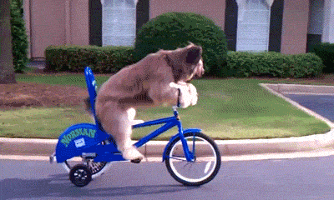

Slide 27
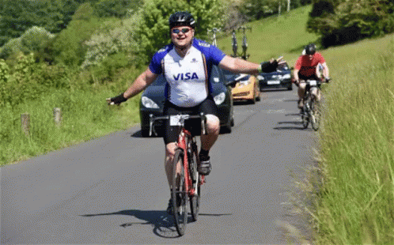

Slide 28
Pedalear aumenta tus defensas naturales. Pasear un rato en bici produce que los fagocitos -las células "comebacterias" del cuerpo- se movilicen para aniquilar bacterias y células cancerígenas. "Los que montan en bicicleta con regularidad se ahorran visitas al médico", asegura un estudio elaborado por el Centro de Salud de la Universidad del Deporte.

Slide 29
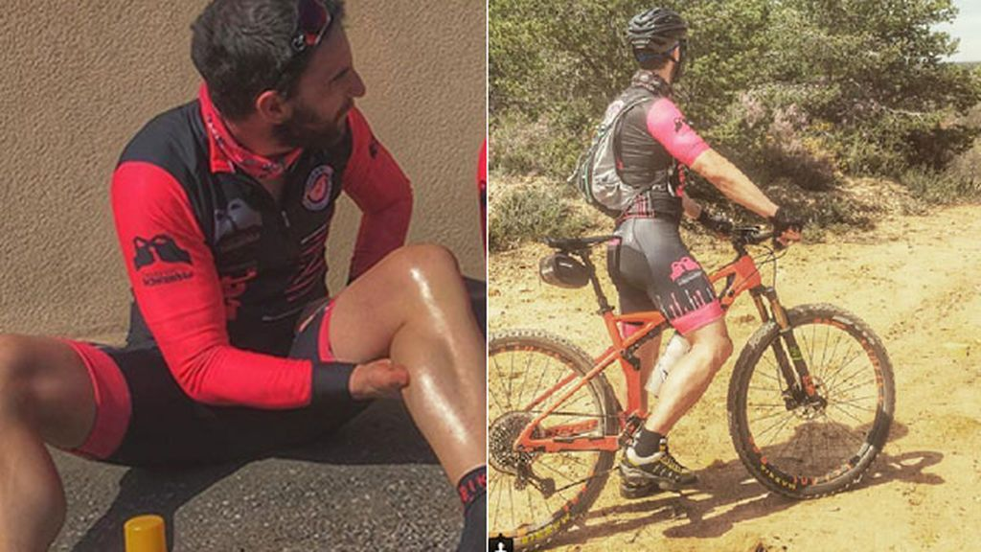
Dani Rovira

Slide 30
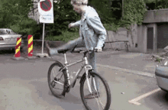

Slide 31
Calienta y estira: Es importante calentar y estirar antes y después de coger la bici. De esta manera, los músculos estarán preparados para el esfuerzo físico y evitarás lesiones en la espalda o en las articulaciones.

Slide 32
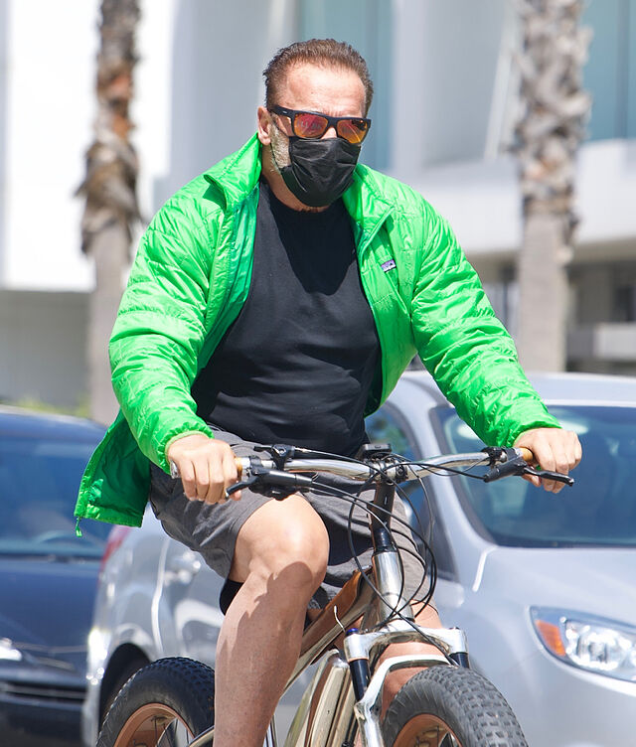
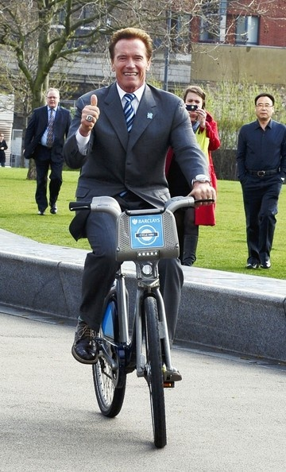
ARNOLD SCHWARZENEGGER

Slide 33
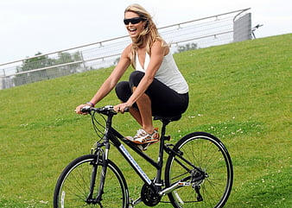
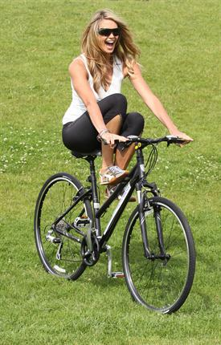
Elle Macpherson

Slide 34
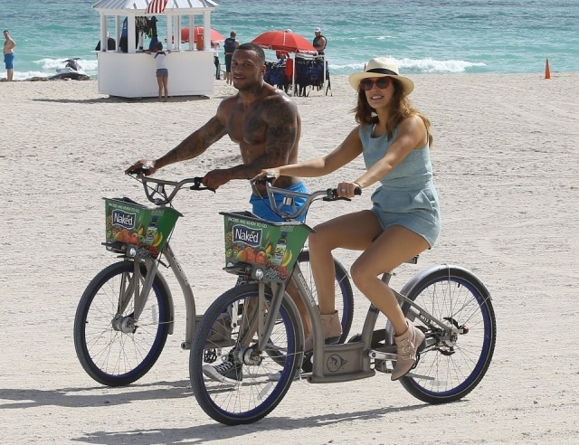

Slide 35
Come bien antes de montar en bici: Si vas a estar mucho tiempo al aire libre, evita las horas con más sol para no sufrir insolaciones. Cúbrete la cabeza y cuida tu alimentación, comiendo carbohidratos y bebiendo líquidos en abundancia antes de comenzar a pedalear. De esta manera, tus músculos tendrán la energía suficiente para evitar lesiones, calambres o agujetas.

Slide 36
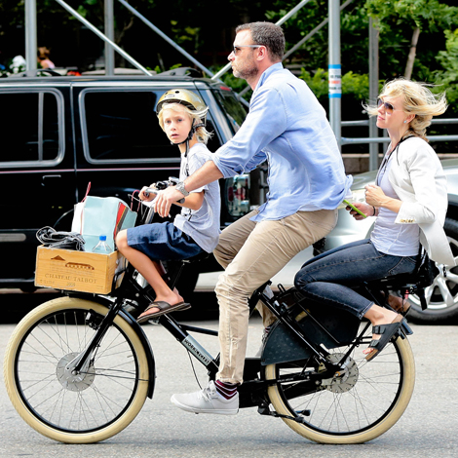

Slide 37
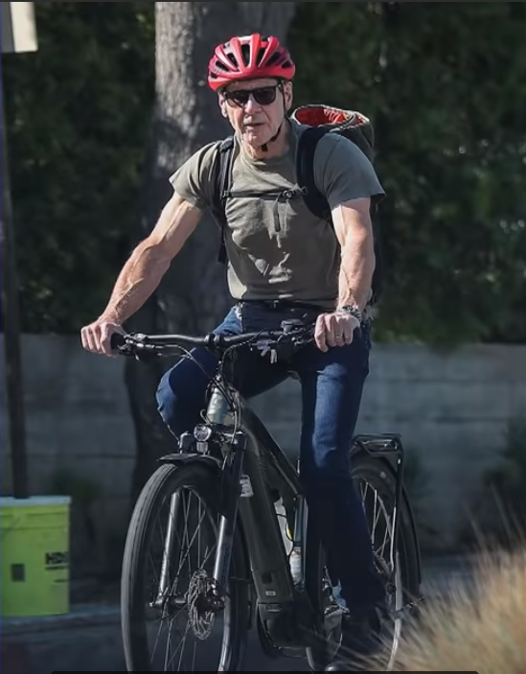
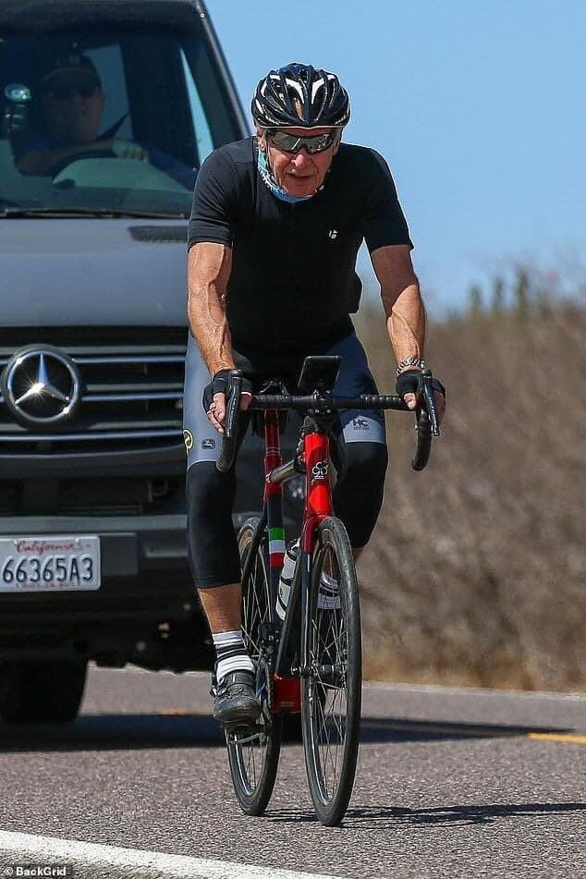
Harrison Ford

Slide 38
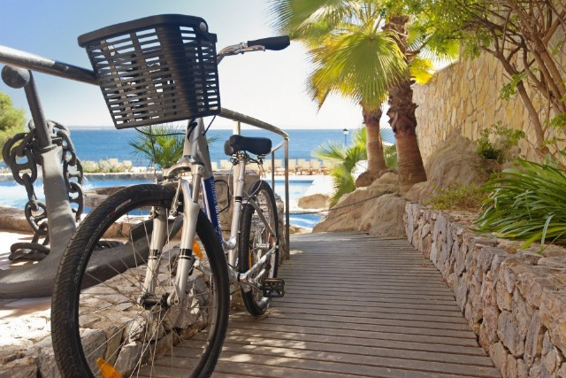

Slide 39
Coloca el manillar a una distancia que te permita una posición cómoda de brazos y en la que la columna pueda colocarse en extensión. Asegúrate que el manillar no esté demasiado cerca del cuerpo y que las rodillas tengan espacio suficiente para pedalear sin que corran el riesgo de impactar con el manillar.

Slide 40
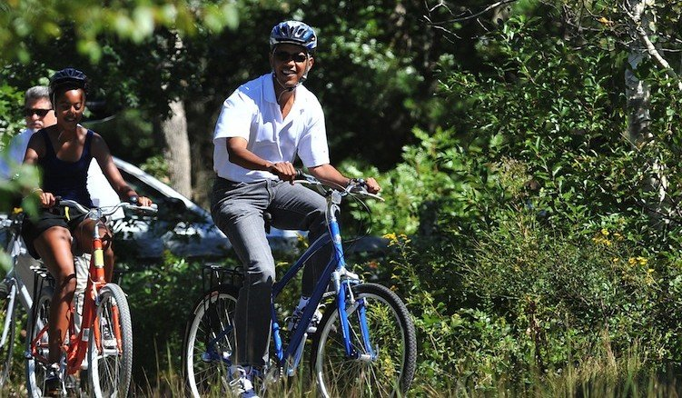
Barack Obama

Slide 41
La bicicleta es un medio de transporte sostenible, cómodo y un muy buen ejercicio para divertirnos a la vez que quemamos calorías, tonificamos la musculatura y mantenemos la forma física.

Slide 42
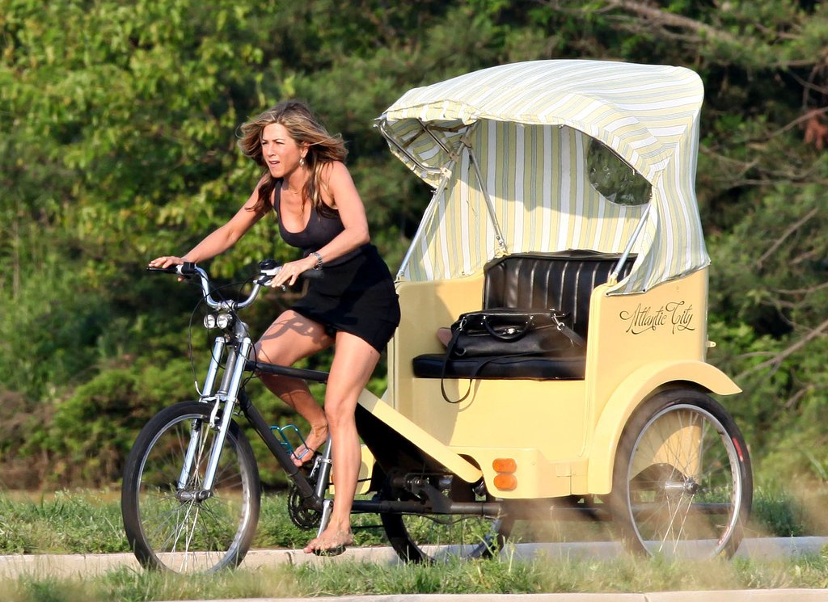
Jennifer Aniston

Slide 43



Un fuerte
abrazo,
que tengas
un buen día
Hoy es lunes, 03 de enero de 2022
Ahora mismo son las 19:35 horas.

Slide 44







¿Te ha gustado?
Puedes ver más entrando
Aquí
Además puedes recibir powerpoints en tu correo electrónico suscribiéndote aquí:

